Slide 1
МИНИСТЕРСТВО ОБРАЗОВАНИЯ ИРКУТСКОЙ ОБЛАСТИ
Государственное бюджетное профессиональное образовательное учреждение Иркутской области «Ангарский промышленно – экономический техникум»
ОТЧЁТ
по практической подготовке в виде учебной практики профессионального модуля
(ПМ. 01) Разработка модулей программного обеспечения для компьютерных систем
по специальности 09.02.07 Информационные системы и программирование
обучающегося 3 курса группы ИСПП-5
Степурин Никита Сергеевич
Руководитель практики: Аверьянов Николай Владимирович
г. Ангарск
2023 г.

Slide 2
Цель и задачи учебной практики
Целью является разработка и проектирование информационной системы, способствующей оптимизации работы и обеспечивающей высокий уровень безопасности и качества обслуживания пассажирского транспорта.
Основные задачи учебной практики:
Автоматизация учета технического состояния: разработка модулей для автоматизации мониторинга и учета технического состояния пассажирских вагонов.
Управление ремонтными работами: реализация функционала по управлению ремонтными работами, включая планирование, выделение ресурсов, контроль сроков и мониторинг качества выполненных работ.
Обеспечение безопасности данных: разработка модулей для защиты конфиденциальности данных, связанных с техническим состоянием вагонов и ремонтными работами, чтобы предотвратить несанкционированный доступ.

Slide 3
Программное обеспечение

Slide 4
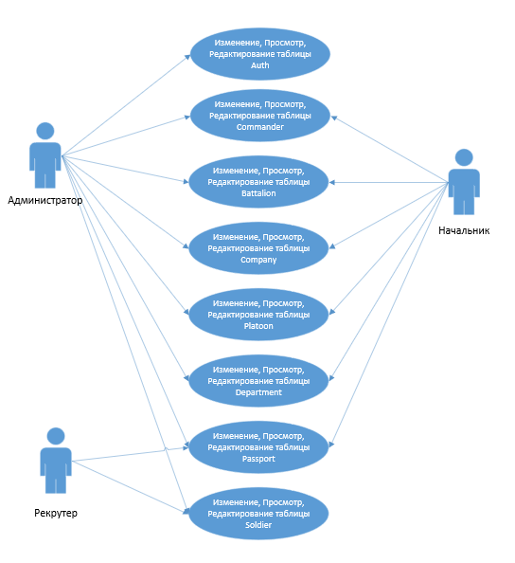
Диаграмма вариантов использования

Slide 5
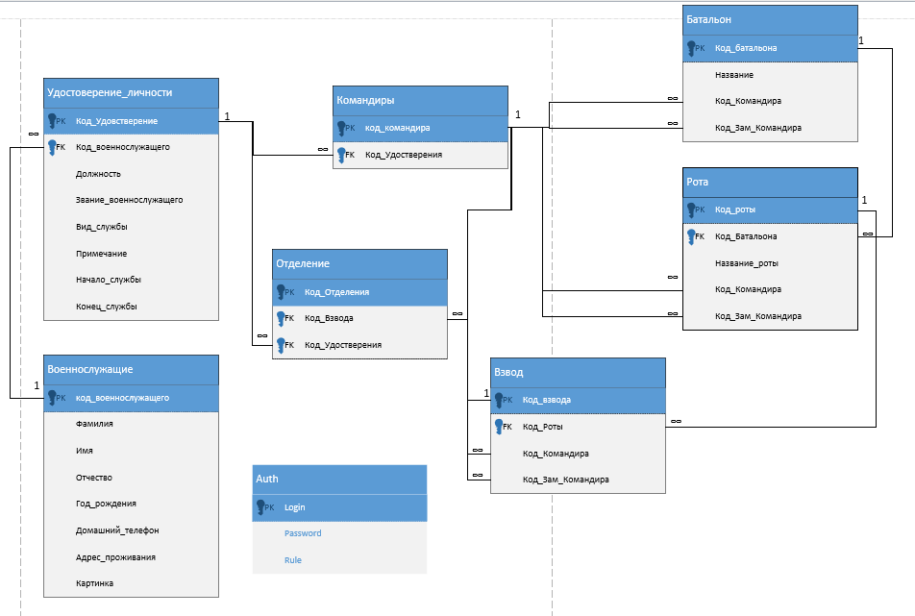
Логическая модель данных

Slide 6
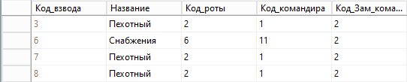

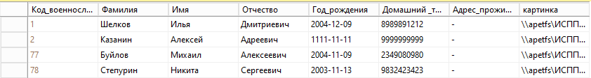
Разработка серверной части базы данных
Таблица взводы
Таблица удостоверение личности
Таблица Военнослужащий

Slide 7
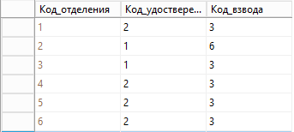
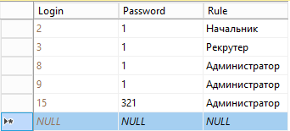
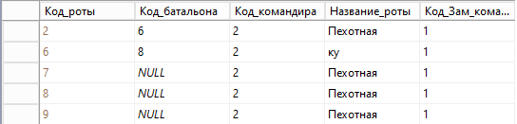
Разработка серверной части базы данных
Таблица Отделение
Таблица Авторизации
Таблица Роты

Slide 8
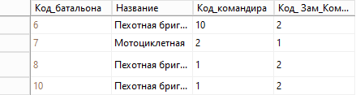
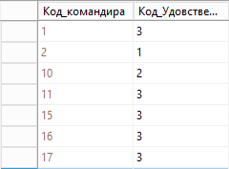
Разработка серверной части базы данных
Таблица Батальона
Таблица Командира

Slide 9
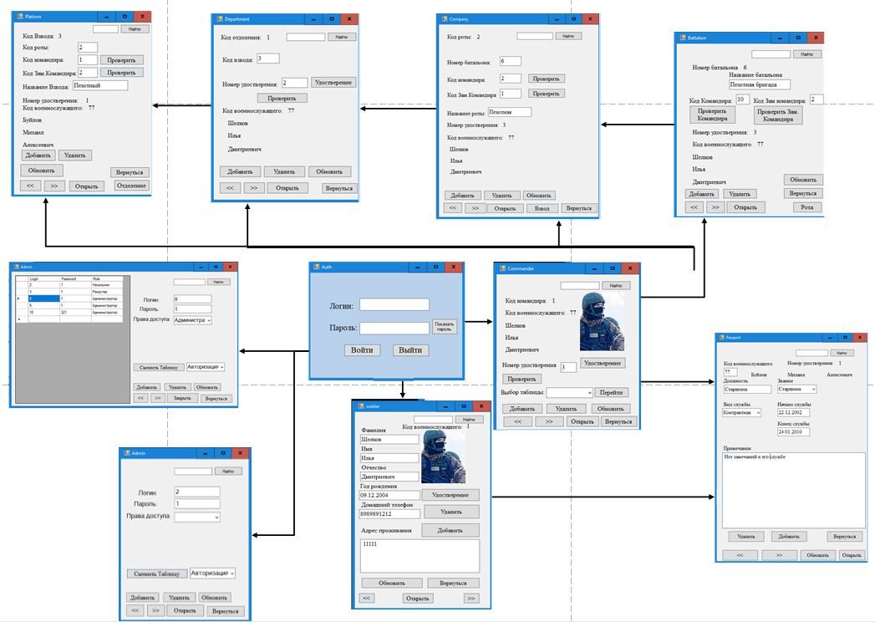
Карта переходов

Slide 10
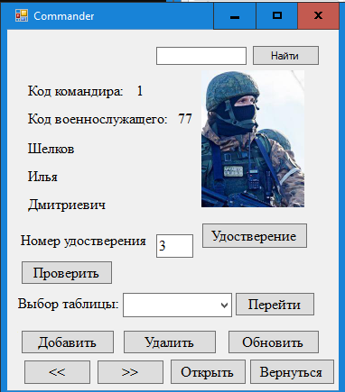
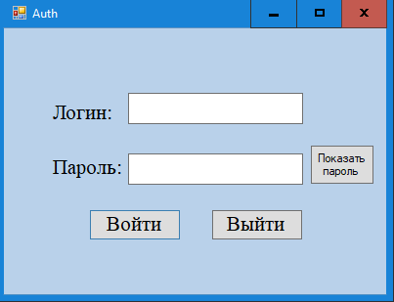
Разработка клиентской части приложения
Форма Авторизации
Форма командира

Slide 11
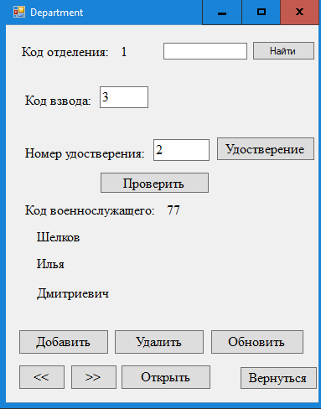
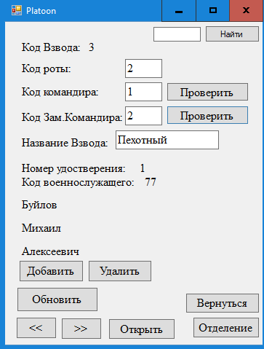
Разработка клиентской части приложения
Форма Отделения
Форма Взвода

Slide 12
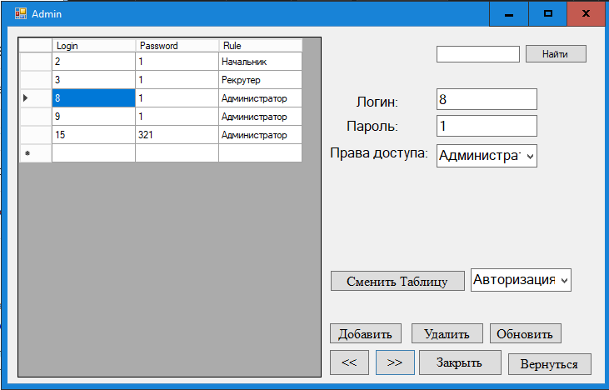
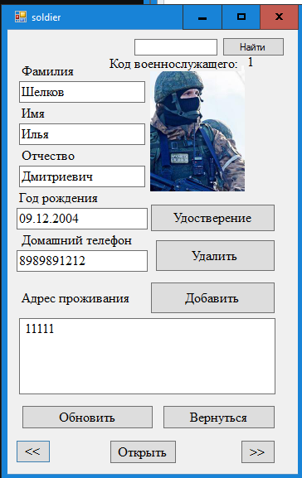
Разработка клиентской части приложения
Форма Администратора
Форма Военнослужащего

Slide 13
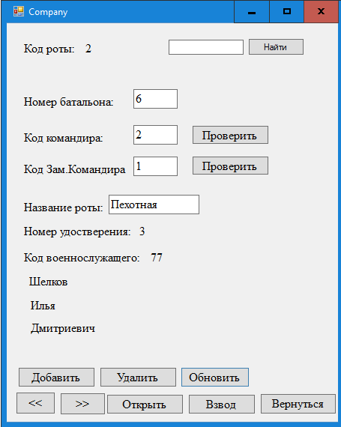
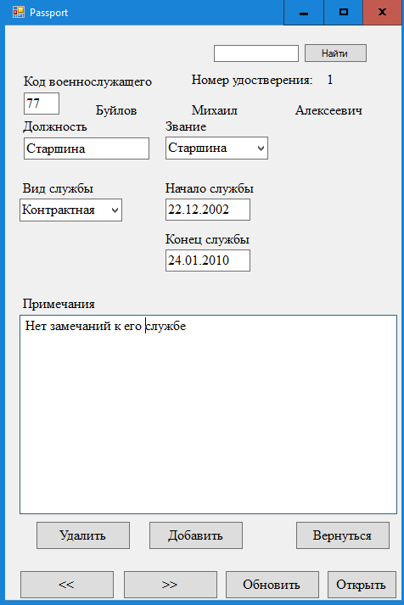
Разработка клиентской части приложения
Форма Роты
Форма Удостоверения личности

Slide 14
Заключение
В результате учебной практики был проведен анализ предметной области, спроектирована и разработана информационная система «Учет личного состава», серверная часть которой была реализована в MS SQL, а клиентская часть в MS Visual Studio.
Цель и задачи были достигнута путем проведения разработки и проектирования информационной системы, способствующей оптимизации работы и обеспечивающей высокий уровень безопасности и качества обслуживания пассажирского транспорта.
Это позволяет сделать вывод, что поставленные цели и задачи были выполнены в полном объёме.

